Slide 1
Monopólio com agentes JADE
Guilherme Sousa, up201909575
Hugo Fernandes, up201909576
Ricardo Pinto, up201909580

Slide 2
Índice
Descrição do problema;
Esquema global do projeto;
Comunicação entre agentes;
Arquiteturas dos agentes e estratégias utilizadas;
Outros mecanismos;
Experiências realizadas e análise dos resultados;
Conclusões;
Exemplos detalhados de execução;
Classes implementadas;
Outras observações.

Slide 3
Descrição do Problema
O jogo de monopólio jogado por agentes JADE;
As regras do jogo implementado são iguais às regras do jogo de tabuleiro com algumas exceções:
Não há trocas de propriedades entre jogadores;
Não há hotéis;
Não existe hipoteca;
Não há companhia de águas nem de eletricidade;
Na casa sorte o jogador anda duas casas para a frente ou duas casa para trás;
Na casa da caixa da comunidade o jogador recebe ou perde um montante entre 10-200;
Não existem estações;
Não é necessário ter todas as localidades da mesma cor para a construção de casas;
Notes:
As regras do jogo são conhecidas por isso aqui diria para colocar apenas as diferenças.
Não há trocas de propriedades entre jogadores;
Não há hotéis;
Não existe hipotecas;
Não há companhia de águas nem de eletricidade;
Na casa sorte o jogador anda duas casas para a frente ou duas casa para trás;
Na casa da caixa da comunidade o jogador recebe ou perde um montante entre 10-200;
Não existem estações;
Não é necessário ter todas as localidades da mesma cor para a construção de casas (não sei se isto é verdade);

Slide 4
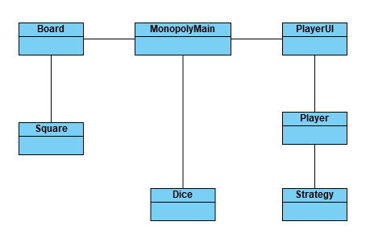
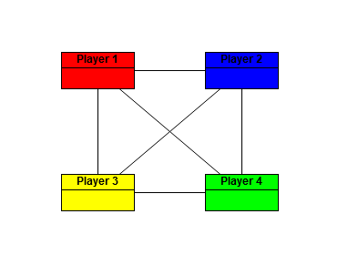
Esquema global do projeto
Notes:
A UI deste projeto foi adaptada de um dos muitos projetos de monopólio que encontramos online quando fizemos a pesquisa inicial, adaptamos os componentes para o nosso trabalho porque o original nada tinha a ver com agentes nem execução automática, e reestruturamos o tabuleiro em si para conter 36 quadrados em vez de apenas 16. Isto causou nos um problema que não conseguimos resolver que é a impossibilidade de reduzir o tamanho da janela, a nossa janela tem 1600x1080p de size mas devido a estrutura que estamos a usar de UI não conseguimos fazê la resizable por isso colocamos no zip um vídeo de uma execução do programa para o caso do professor no seu pc não conseguir ver toda a janela.
A classe principal do nosso projeto é a MonopolyMain esta classe cria a UI, inicia os agentes, os seus componentes de UI e gere os dados.
A classe Board é a representação lógica do tabuleiro, é responsável por criar os quadrados das propriedades e é criada pela MonopolyMain.
A classe Square são a representação gráfica de cada uma das propriedades assim como lógica, esta classe guarda valores respectivos aos preços da propriedade, rendas, preço de casas etc. mas também cria o Jpanel que é a propriedade na UI.
A classe Dice representa os dados que visualmente estão presentes na UI por baixo do logotipo e é responsável pelos valores de cada dice roll.
A classe PlayerUI é o jpanel que representa o player no tabuleiro, devido a ter que fazer extend a Jpanel o player nao podia tratar deste passo sozinho porque tem já que dar extend a Agent.
A classe Player é o nosso agente, cada agente tem multiplas variaveis necessarias para a lógica de jogo entre as quais algumas das mais importantes são o ledger um Hashmap que guarda todas as casas que ja foram compradas e que as comprou, as titledeeds um arraylist que guarda todas as propriedades do player, a otherPlayersQueue um arraylist que tem por ordem os próximos jogadores a jogar ( no início do jogo para o player 1 por exemplo teria 2;3;4 para o player 2 teria 3;4;1), para além destas variáveis cada player também possui um objeto Strategy.
A classe Strategy é invocada pelo player quando quer decidir se compra ou não uma determinada propriedade, ao ser criada a strategy pode ser definida como 1 de 4 possíveis estratégias.

Slide 5
Comunicação entre agentes
Em relação a protocolos, o escolhido para o nosso projeto foi o FIPA-Subscribe, nomeadamente através da utilização da classe DFSubscriptionInit que implementa o behavior descrito no referido protocolo designado por SubscriptionInitiator.
Quanto à troca de mensagens entre agentes, são utilizadas mensagens ACL, que são enviadas por cada Player individualmente e recebidas e tratadas na classe PlayerListeningBehavior, que como o nome refere, corresponde a um behavior definido para todos os agentes da nossa aplicação.
Notes:
Cada jogador tem turnos no jogo de tabuleiro, lança os dados, compra/paga a propriedade e desiste do jogo. É precisamente nestes casos que um Player necessita de enviar/receber uma mensagem ACL de forma a entender como é que as suas ações e as ações de outros agentes estão a alterar o estado do jogo. Por exemplo, quando um Player joga, ele desloca-se o número de casas que lhe saiu nos dados e envia uma mensagem ao próximo agente de forma a este saber que tem que jogar.
No caso de um Player desistir ele envia uma mensagem a todos os outros agentes (jogadores) ativos de forma a que estes percebam da sua desistência sem ter que voltar a fazer uma pesquisa nas páginas amarelas.
Quando um Player necessita de pagar a renda de uma propriedade, envia uma mensagem ao agente que detém essa mesma propriedade, com a quantia respectiva.
O caso mais complexo é o da compra de propriedade em que um jogador envia para todos os outros agentes ainda ativos uma mensagem em que envia a posição no tabuleiro da casa comprada e o seu número de jogador, assim cada agente pode perceber qual foi a casa comprada e quem o jogador ao qual terão de pagar renda se calharem nessa propriedade.

Slide 6
Estratégias utilizadas
Cada um dos agentes tem uma estratégia atribuída:
Comprar todas as propriedades que pode sempre que a compra não fizer o player ficar sem dinheiro;
Comprar todas as propriedades possíveis a partir de um ronda diferente dos outros players ( 3ª);
Comprar propriedades apenas de algumas cores (3 cores diferentes), determinadas aleatoriamente;
Comprar ou nao comprar propriedades baseado na eficácia atribuída a cada propriedades do mapa no algoritmo.
Qualquer player pode adicionar casas às suas propriedades. O preço da renda é aumentado baseado no preço inicial e no quadrante do tabuleiro.
Notes:
O único tipo de agente implementado foi o player, e durante um jogo há 4 agentes a participar.
Cada um dos agentes tem uma estratégia atribuída:
Compra tudo - a estratégia mais simples e possivelmente a escolhida por grande parte dos jogadores humanos, se o jogador conseguir comprar a propriedade compra;
Compra tudo a partir de uma certa ronda - muito semelhante à anterior, esta estratégia consiste em comprar tudo o que consegue mas apenas a partir de um número de rondas passar;
Compra todas as propriedades de certas cores - Antes do jogo começar, o jogador decide 3 cores que pretende que sejam dele, quando o jogo começa ele apenas compra as cores que inicialmente escolheu comprar;
Compra consoante a eficiência da propriedade - Quando o jogador vai a comprar a propriedade a decisão é tomada com base na eficácia da propriedade (0-1) por exemplo uma casa com eficacia de 0.65 terá 65% de probabilidade de ser comprada.
Qualquer player pode adicionar casas às suas propriedades, se calhar na propriedade e o valor da sua carteira for superior a 3,5 vezes o preço de uma casa nova, as casas aumentam o preço da renda baseado no preço inicial da renda da propriedade e a que quadrante do tabuleiro pertence a propriedade.

Slide 7
Outros mecanismos
Em termos de utilização de outros mecanismos, o mecanismo utilizado por nós no desenvolvimento da solução foi o serviço das páginas amarelas. Este serviço é fornecido, pelo JADE que implementa um agente Directory Facilitator(DF), especificado pelo FIPA. Com este serviço conseguimos registar os agentes quando estes são criados e permitem também a cada agente individual pesquisar por outros agentes registados no DF.
Na nossa implementação os Players registam-se aquando da sua criação e cada Player realiza apenas uma pesquisa ao DF, aquando da sua primeira jogada. Os resultados desta pesquisa são armazenados numa lista que depois é alterada aquando da desistência de algum jogador.

Slide 8
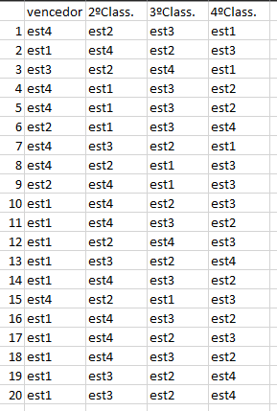
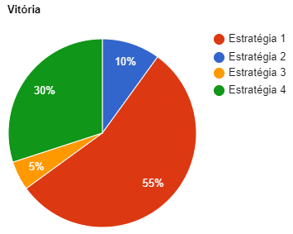
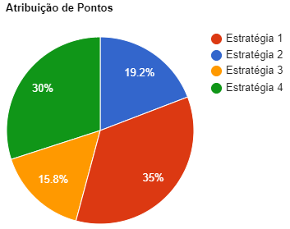
Experiências realizadas e análise dos resultados
Notes:
Em 20 testes os resultados foram estes:
A estratégia 1 ganhou 11 vezes;
A estratégia 2 só ganhou 2 vezes;
A estratégia 3 só ganhou 1 vez;
A estratégia 4 ganhou 6 vezes;
Tendo em conta os resultados das vitórias, o resultado é o gráfico do meio.
Caso seja atribuída uma pontuação de:
3 pontos ao primeiro lugar,
2 pontos ao segundo,
1 ao terceiro,
e nenhuma ao jogador que ficar em último lugar, temos como resultado o gráfico da direita.

Slide 9
Conclusões
Com os resultados obtidos verificamos que independentemente da atribuição de pontos, o pódio permanece sempre igual. a melhor das 4 estratégias é a primeira (comprar tudo o que pode), seguida pela quarta (comprar considerando a eficiência), em terceiro lugar fica a segunda estratégia (comprar tudo a partir de uma certa ronda) e por fim a terceira estratégia (compra apenas propriedades de cores específicas).
Como trabalho futuro, podemos listar:
Incrementar as regras implementadas;
Desenvolver mais estratégias;
Melhorar a UI.
Notes:
Com os resultados obtidos verificamos que independentemente da atribuição de pontos, o pódio permanece sempre igual. a melhor das 4 estratégias é a primeira (comprar tudo o que pode), seguida pela quarta (comprar considerando a eficiência), em terceiro lugar fica a segunda estratégia (comprar tudo a partir de uma certa ronda) e por fim a terceira estratégia (compra apenas propriedades de cores específicas).
Como trabalho futuro, podemos listar:
Incrementar as regras implementadas - Como por exemplo permitir a troca de propriedades entre jogadores e permitir a hipoteca;
Desenvolver mais estratégias - Desenvolver mais estratégias do que as 4 já implementadas;
Melhorar a UI - A ui tem alguns problemas com resoluções e não é redimensionável, logo pode não ser visível na sua totalidade por algumas pessoas que queiram correr o programa.

Slide 10
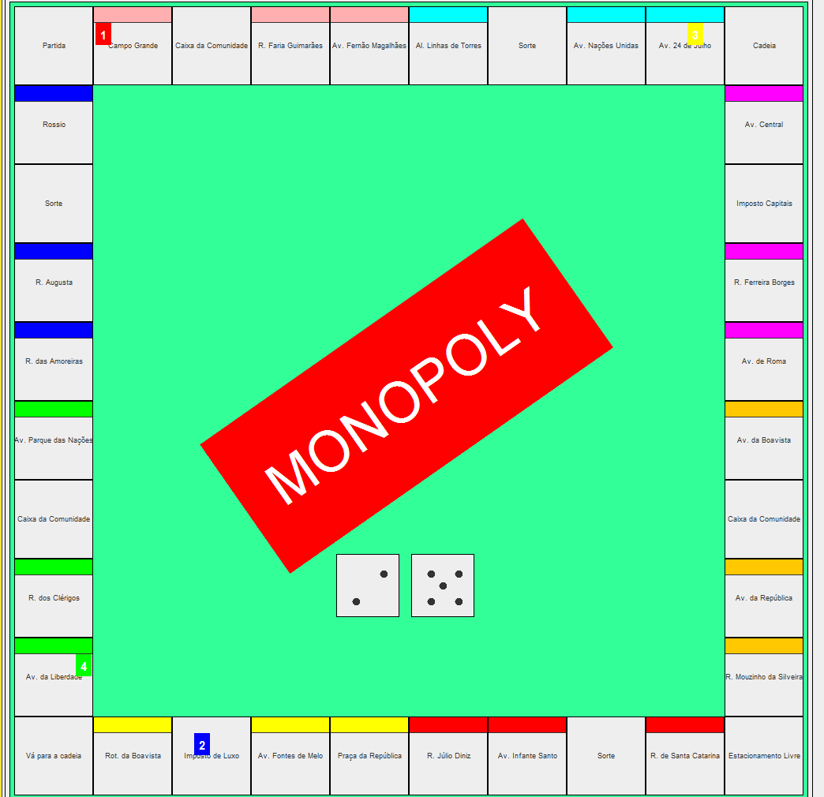
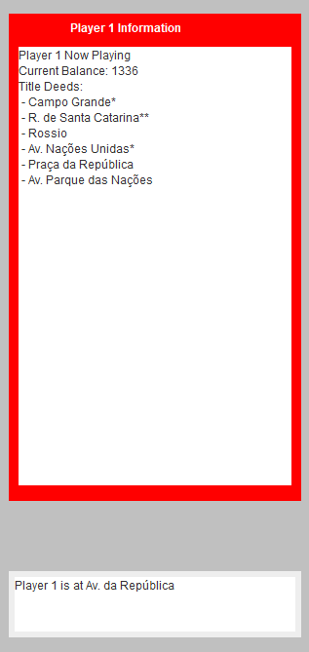
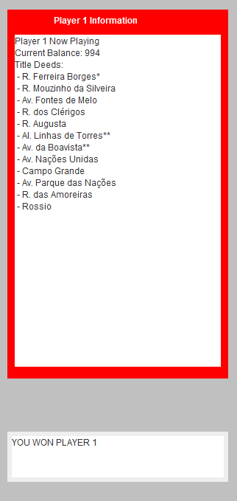
Exemplos detalhados da execução

Slide 11
Classes implementadas
O projeto divide-se, principalmente, em sete classes:
MonopolyMain;
Board;
Square;
Dice;
Player;
Strategy;
PlayerUI.
PlayListeningBehaviour
Notes:
O projeto está dividido em várias classes.
A execução começa na "MonopolyMain", aqui vai-se inicializar todos objetos necessários para o jogo começar, também é onde se faz a representação gráfica da janela do jogo e chama-se o primeiro agente para jogar;
A classe "Board" representa o tabuleiro, aqui é feita a construção do tabuleiro, e com isso, a inicializa-se todas as componentes do tabuleiro ("Square");
A Classe "Square" representa cada componente do tabuleiro, que consistem em propriedades, sorte, caixa da comunidade entre outras;
A Classe "Dice" representa os dados, aqui é feita a construção dos dados e é onde se encontram as funções referentes aos dados como "rolldice()" e "getFaceValue()";
A Classe "Player" representa os jogadores e é a classe agente do nosso projeto, nesta classe encontram se as propriedades, os estados e algumas ações do jogador;
A Classe "Strategy" é onde se encontram as diferentes estratégias dos jogadores;
A classe "PlayerUI" é onde se encontram as informações para a representação gráfica dos jogadores;
A classe “PlayListeningBehaviour” é o Behaviour constante dos agents à espera das mensagens para jogar o jogo.

